Slide 1

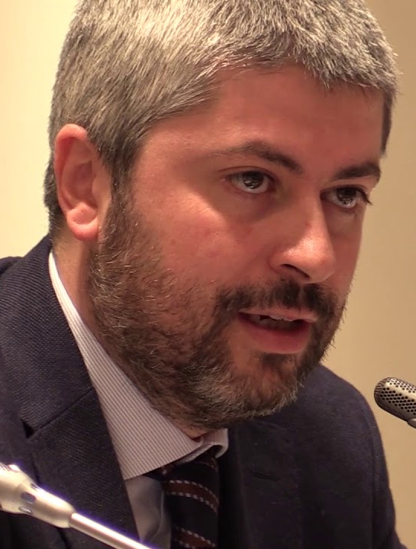
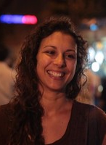
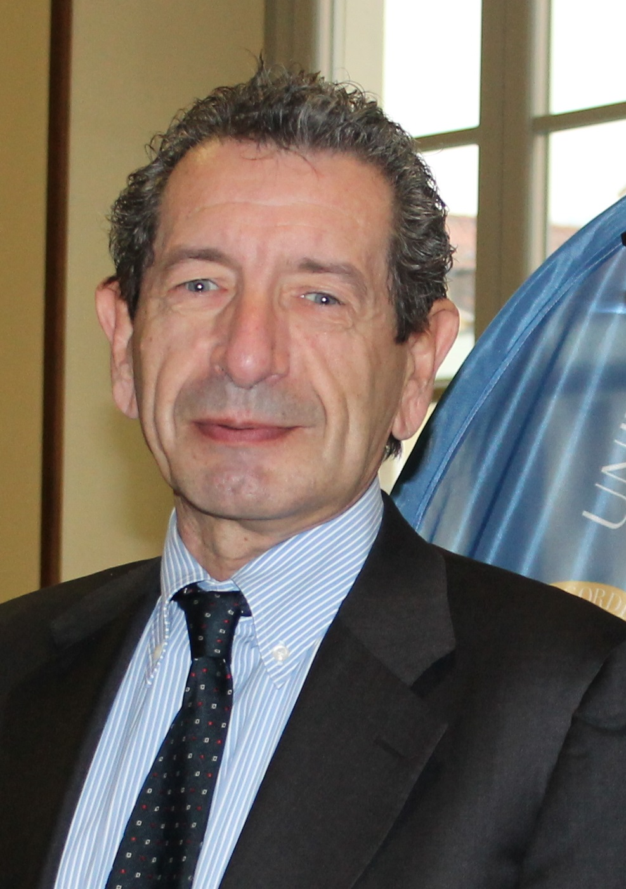
LE NUOVE TUTELE DEL LAVORO: L’ESPERIENZA DELLA FeLSA CISL
Mattia Pirulli.

